Slide 1

Освітня домінанта як каталізатор динамічного соціально-економічного розвитку суспільства
Виконала:
Студентка М2 1 групи
Савченко Ю.К.
Науковий керівник:
К.е.н., доц., Балан О.Д.

Slide 2
Динаміка та прогноз основних показників соціально-економічного розвитку України
Показник | Одиниця виміру | 2014 | 2015 | 2016 | 2017 | Прогноз 2020
ВВП на душу населення за ПКС | тис. дол. США | 8 147 | 7 375 | 7 593 | 8 130 | 16 000
Інфляція | відсоток | 24,9 | 43,3 | 12,4 | 13,7 | 1,7
Індекс глобальної конкурентоспросожності | місце в рейтингу | 76 | 79 | 85 | 81 | 40
Рейтинг ведення бізнесу | місце в рейтингу | 96 | 83 | 80 | 76 | 20
Середня очікувана тривалість життя населення | роки | 71,37 | 71,38 | 71,68 | 71,98 | 74,00

Slide 3
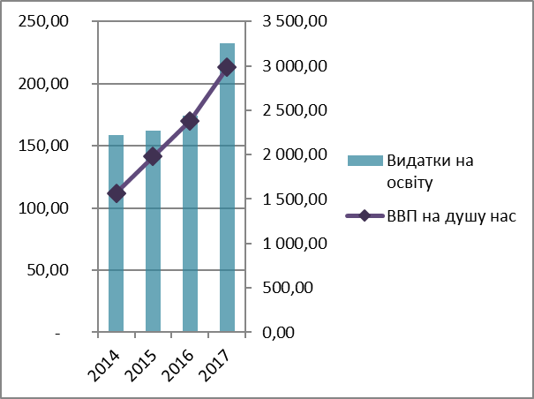
Зміна ВВП на душу населення зі зміною державних видатків на освіту 2014-2017 рр.

Slide 4
Величина ВВП на душу населення за ПКС у 2017 р.

Slide 5
Державні витрати на розвиток освіти в Україні та інших країнах світу, 2017 р.
Країна | ВВП на душу населення, дол. США | Державні витрати на освіту, % до ВВП
Україна | 8 130 | 5,87
Польща | 26 150 | 4,91
Чехія | 30 588 | 3,99
Німеччина | 46 136 | 4,93
Румунія | 22 646 | 3,12
Білорусь | 16 323 | 4,97
Росія | 24 233 | 3,78
Канада | 43 433 | 5,27
США | 54 941 | 5,22
Норвегія | 68 012 | 7,68

Slide 6
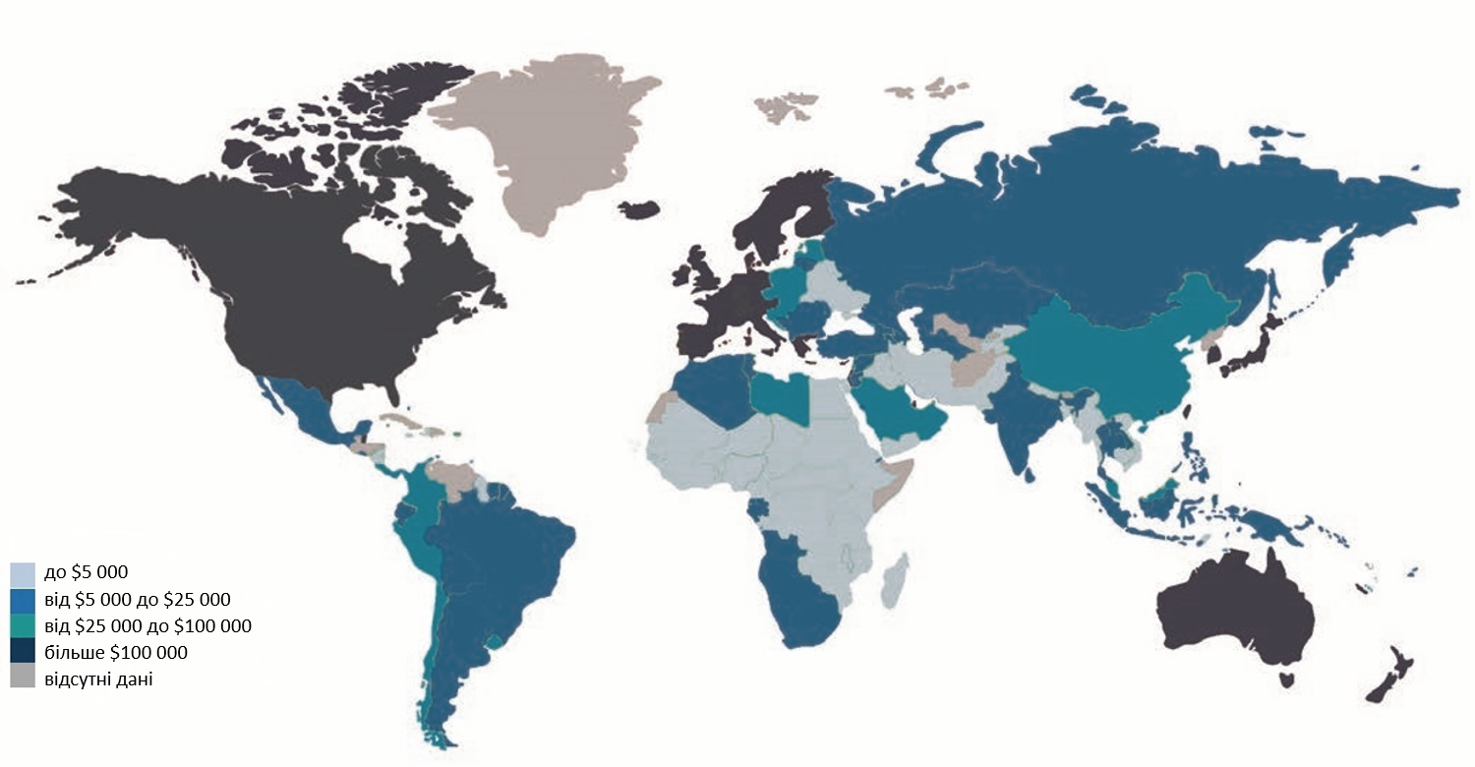
Рівень добробуту населення 2017 р.

Slide 7
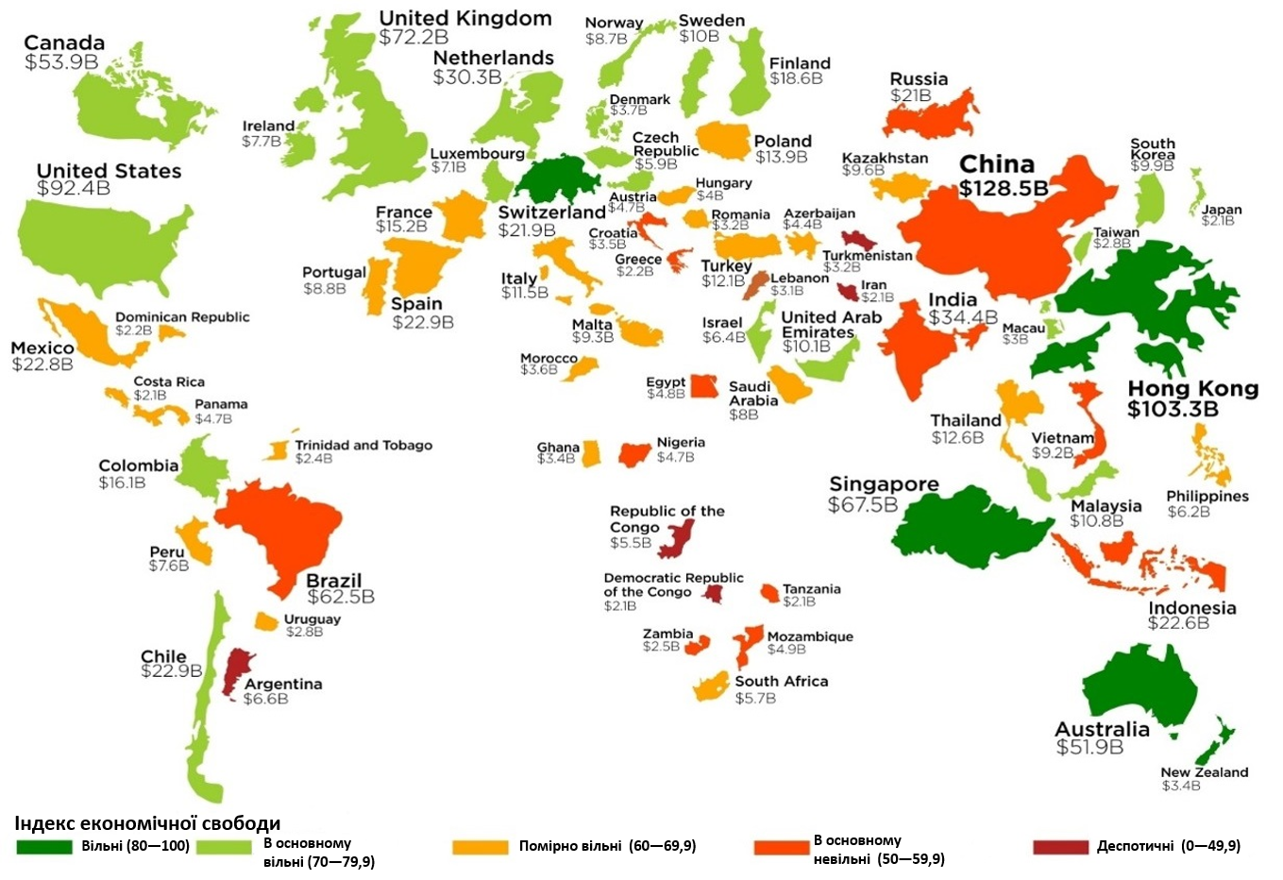
Інвестиційна карта світу

Slide 8
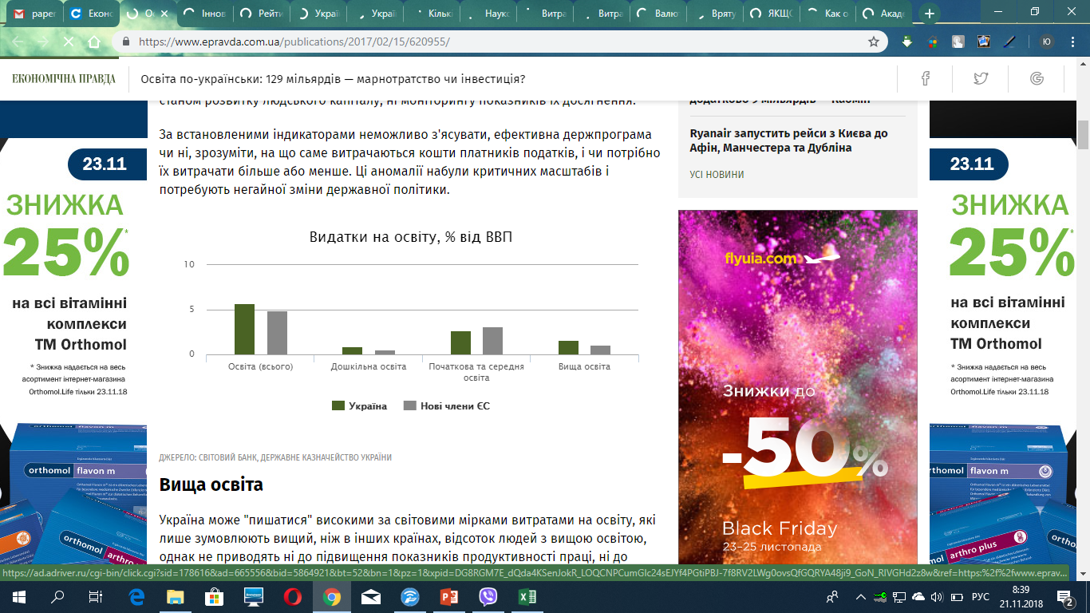

Slide 9
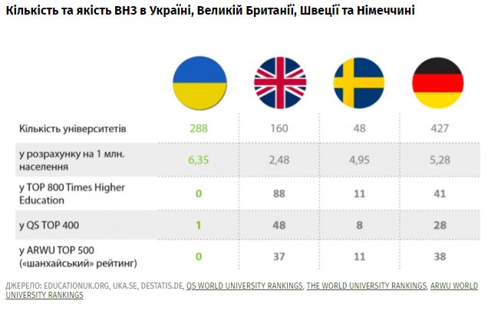

Slide 10
Для покращення соціально-економічного становища через вплив освітньої домінанти необхідно:
Гарантувати загальний та постійний доступ до навчання та отримання навичок, необхідних для стабільної активності в суспільстві знань;
Підвищити рівня інвестицій в людські ресурси, дослідження та інноваційні проекти;
Вдосконалити механізм державного регулювання освітньої галузі;
Провести структурну трансформацію навчальних програм, планів;
Розпочати тісну співпрацю ЗВО та підприємств.

